Slide 1
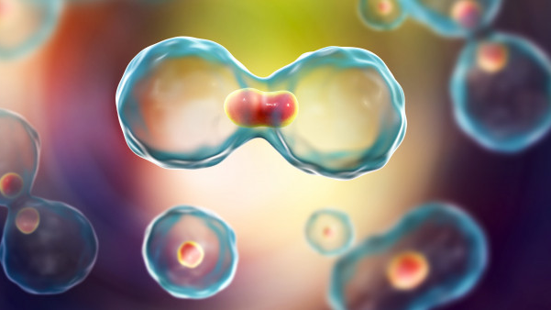

Celdeling
2.5 Biologie voor Jou Leerjaar 1

Slide 2

Welkom
Herhalen
2.5 De celkern - Leerdoelen - Uitleg
Zijn de leerdoelen gehaald?
Huiswerk
Wat gaan we doen?

Slide 3
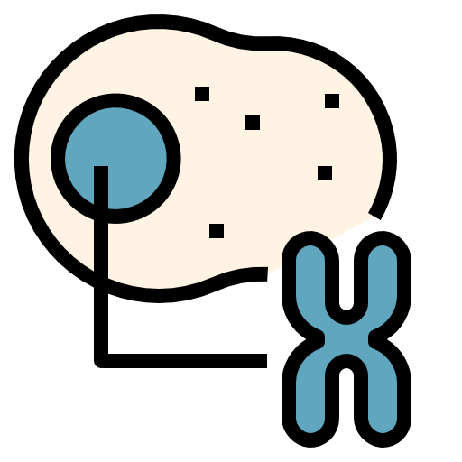
Herhalen
2.4 De celkern
Je hebt geleerd..
1. De kenmerken van chromosomen te benoemen.

Slide 4
Leerdoelen
Je leert..
1. De stappen van de celdeling te noemen.

Slide 5
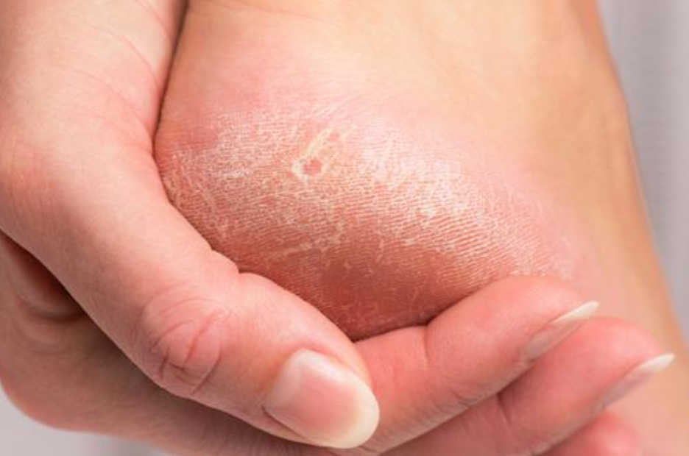
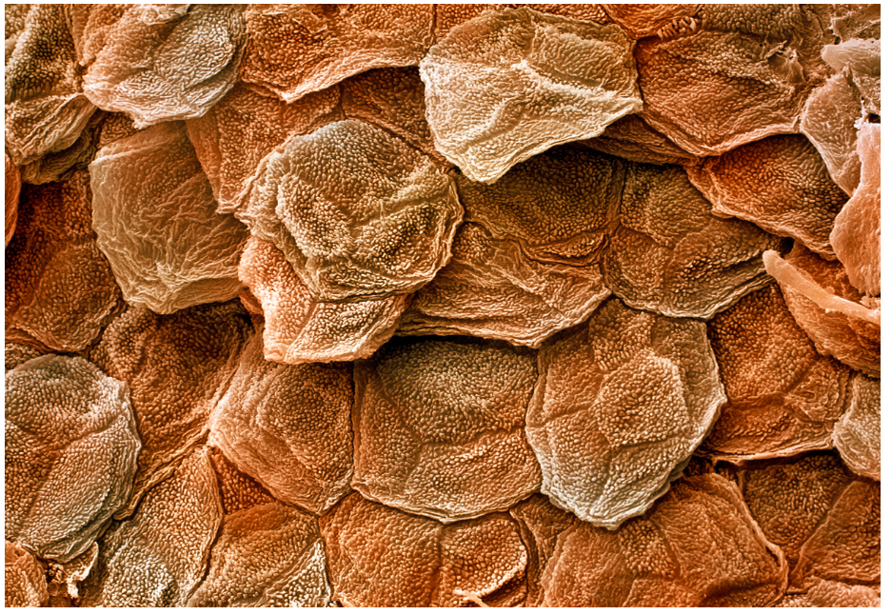
Nieuwe cellen
Het lichaam bestaat uit ~ 30.000.000.000.000 cellen.
Allemaal ontstaan uit 1 enkele cel.
Celdeling: ontstaan van nieuwe cellen.
Elke seconde ~ 1.000.000 nieuwe cellen
Wat als je meer nieuwe cellen aanmaakt dan dat er dood gaan?
Dan groei je
- 1.000.000 huidcellen laten per dag los. ~ 3.5 kilo per jaar.

Slide 6

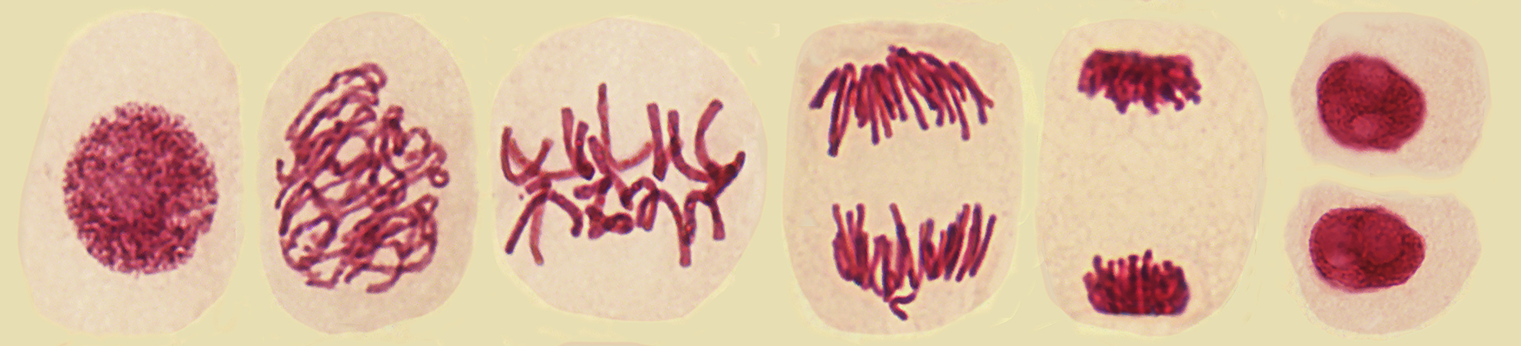
Microscoop

Slide 7
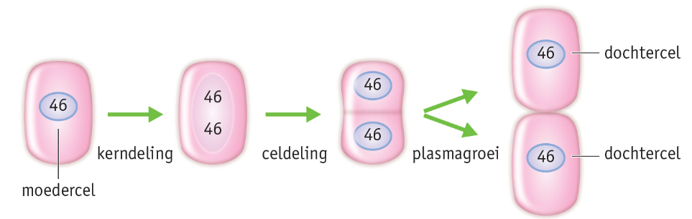
Een kopie
Vorming van nieuwe cellen gaat bij elk organisme op dezelfde manier.
Merk op! Chromosomen zijn verdubbeld (gekopieerd)
Moedercel: cel waaruit twee nieuwe cellen ontstaan door celdeling. Dochtercel: cellen die ontstaan bij celdeling. Plasmagroei: groei van een cel door de toename van de hoeveelheid cytoplasma

Slide 8
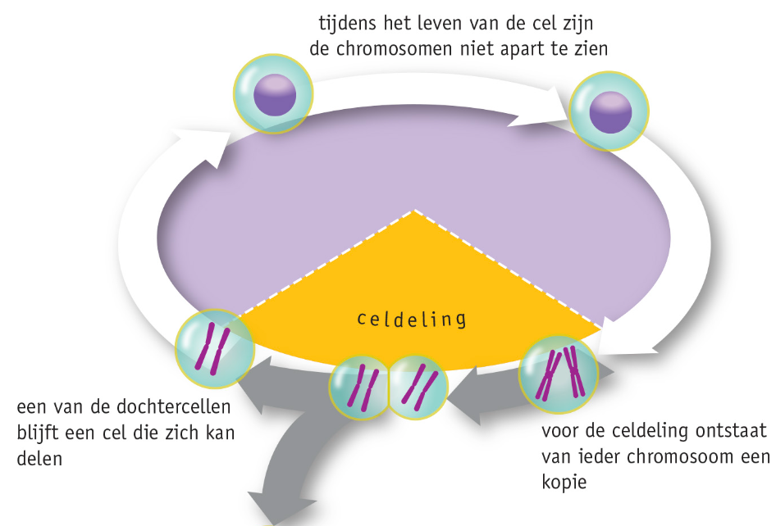
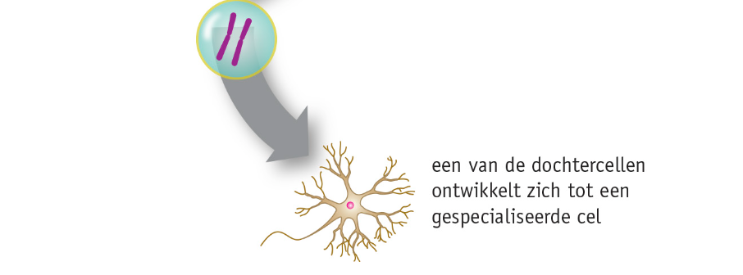
Celcyclus
Na de celdeling…
Ontwikkeld de dochtercel zich tot een gespecialiseerde cel.
Gespecialiseerde cel: cel met een bepaalde functie.
Functie is afhankelijk van locatie van de cel in het lichaam.
Gespecialiseerde cel deelt zich meestal niet meer.
Let op! Na de celdeling ontstaan 2 dochtercellen. 1. Specialiseert zich. 2. Specialiseert zich niet Nieuwe celdeling
Celcyclus: het terugkerende proces van celdeling, groei, en
weer een nieuwe celdeling.
*Cyclus = cirkelgang / kring

Slide 9
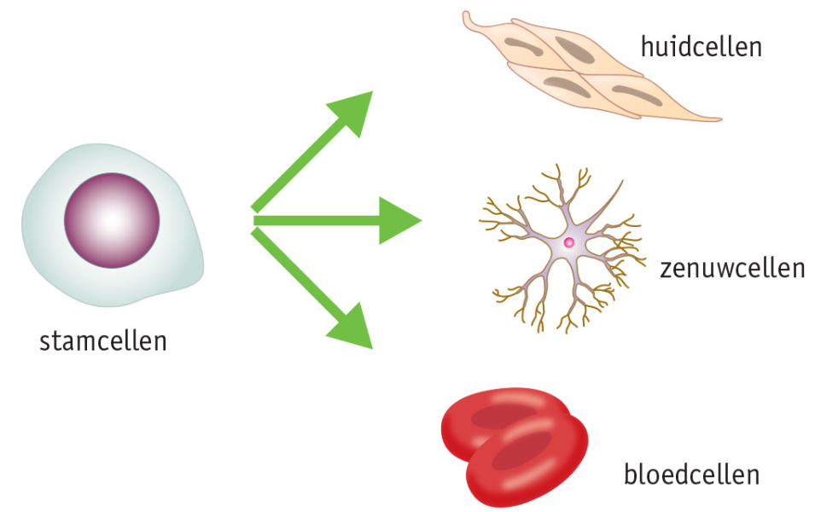
Stamcellen
Deling van lichaamscellen kunnen.. 1. Niet delen
Bv. Zenuwcellen.
2. Delen zich nauwelijks. Bv. Spiercellen.
3. Delen gedurende het hele leven. Stamcellen voor bloedcellen en geslachtscellen.
Stamcellen: cellen die zich oneindig vaak kunnen delen. - Kunnen na deling specialiseren in het weefsel waar ze voorkomen. Stamcel in spieren → spiercel - Kan ook verschillende type cellen ontstaan. Stamcel in beenmerg → vetcel / bot cel / bloedcel
Embryonale stamcel: cellen waaruit alle verschillende typen cellen kunnen ontstaan

Slide 10
Leerdoelen
Je hebt geleerd..
1. De stappen van de celdeling te noemen.

Slide 11
Huiswerk
Huiswerk
Leren
Zijn je samenvattingen in orde?
Voorbereiden

